Slide 1
一 电场线
1 规定
(1) 切线方向为电场强度方向
典型电场的电场线分布图形
(2) 疏密表示电场强度的大小
2 特点
(1) 始于正电荷，止于负电荷，非闭合线.
(2) 任何两条电场线不相交.
Notes:
页中方框可点击进入

Slide 2




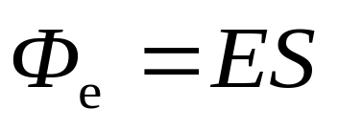
二 电场强度通量
1 定义
通过电场中某个面的电场线数
2 表述
匀强电场 ，
垂直平面时.

Slide 3


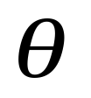


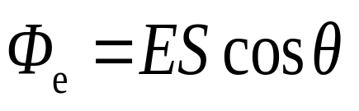
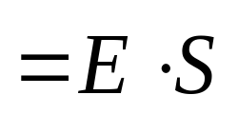
二 电场强度通量
1 定义
通过电场中某个面的电场线数
2 表述
匀强电场 ，
与平面夹角 .

Slide 4
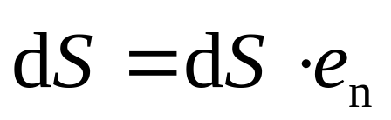
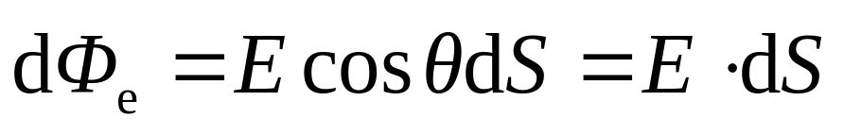
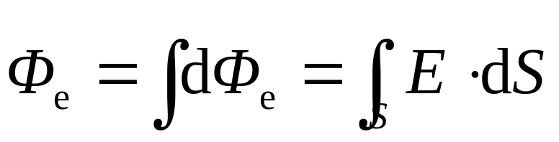
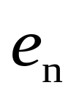


非匀强电场，曲面S .

Slide 5
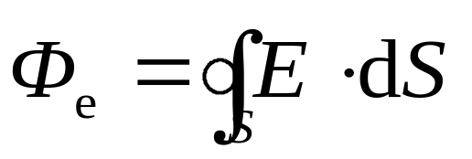
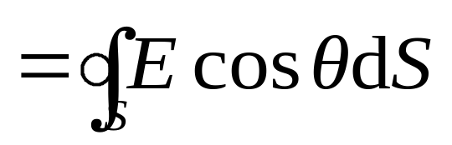
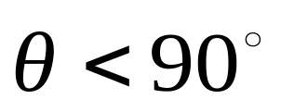
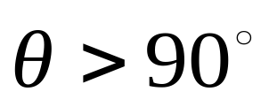
非均匀电场，闭合曲面S .
“穿出”
“穿进”

Slide 6
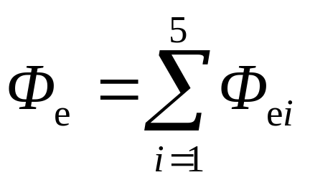





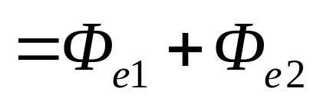







例1 三棱柱体放置在如图所示的匀强电场中. 求通过此三棱柱体的电场强度通量.
解
S₂
S₁

Slide 7
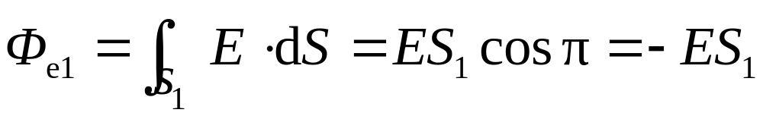
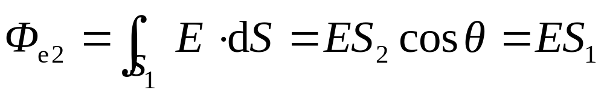
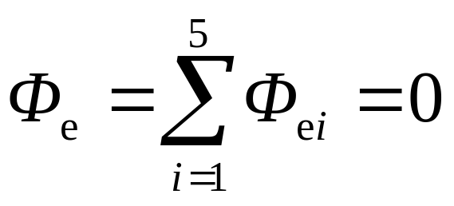
S₂
S₁

Slide 8
三 高斯定理
1 高斯定理的导出
在点电荷q的电场中，通过求电通量导出.
库仑定律
高斯
定理
电场强度叠加原理

Slide 9
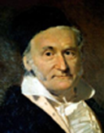
高斯 (C.F.Gauss 1777-1855）
德国数学家、天文学家和物理学家，有“数学王子”美称，他与韦伯制成了第一台有线电报机和建立了地磁观测台，高斯还创立了电磁量的绝对单位制.
高
斯
Notes:
http://www.cast.cn

Slide 10
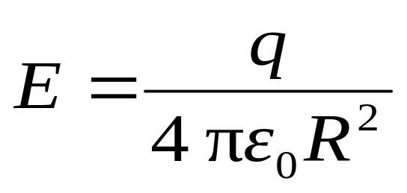

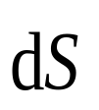
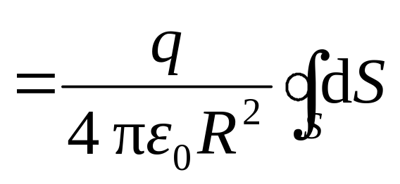
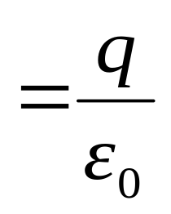

点电荷位于球面中心
+

Slide 11
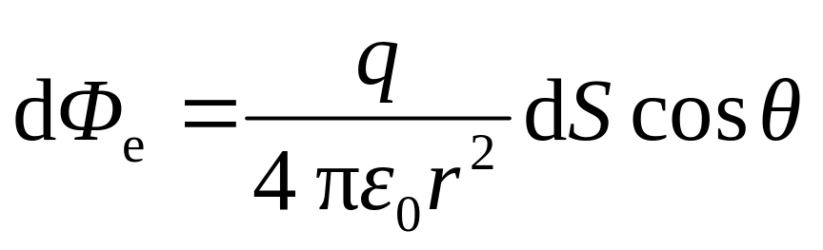
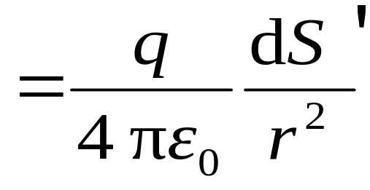



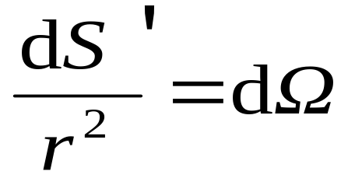

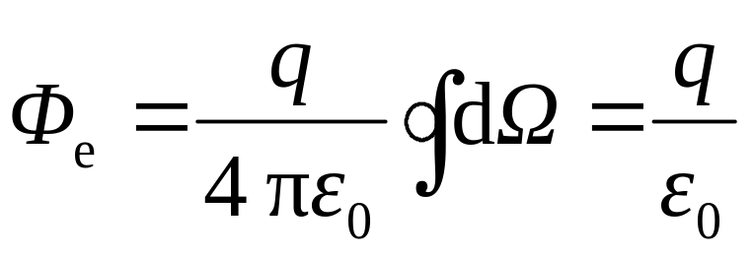

点电荷在闭合曲面内
+

Slide 12
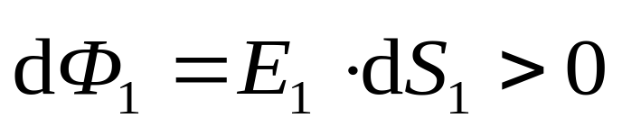
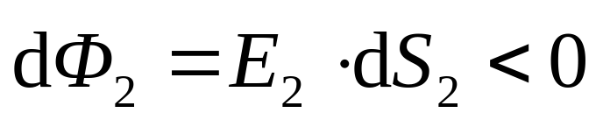
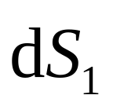

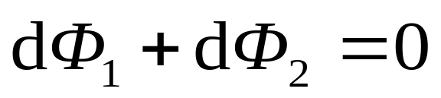


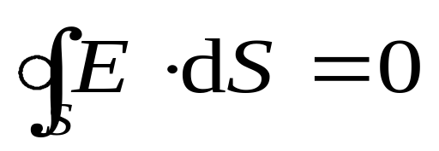
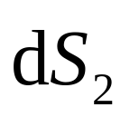
点电荷在闭合曲面外
+

Slide 13
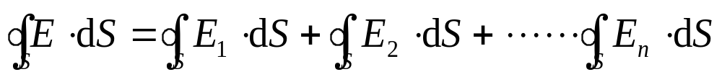
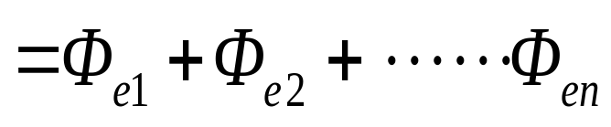
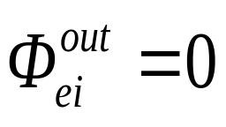
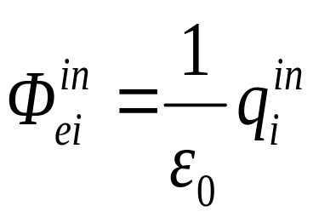

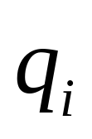
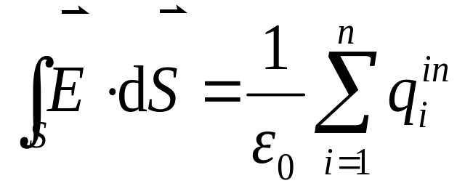

点电荷系的电场

Slide 15
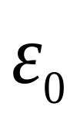
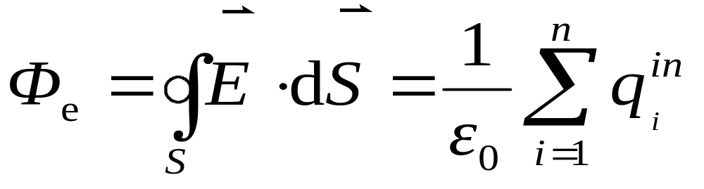
高斯面
2 高斯定理
在真空中静电场，穿过任一闭合曲面的电场强度通量，等于该曲面所包围的所有电荷的代数和除以 .

Slide 16
3 高斯定理的讨论
(1) 高斯面：闭合曲面
(2) 电场强度：所有电荷的总电场强度
(3) 电通量：穿出为正，穿进为负
(4) 仅面内电荷对电通量有贡献
(5) 静电场：有源场

Slide 17
四 高斯定理应用举例
用高斯定理求电场强度的一般步骤为
对称性分析；
根据对称性选择合适的高斯面；
应用高斯定理计算.

Slide 18

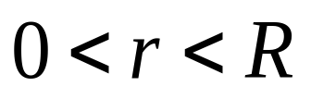



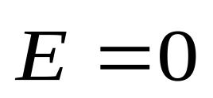
例2 设有一半径为R , 均匀带电Q 的球面. 求球面内外任意点的电场强度.
解
对称性分析：球对称
高斯面：闭合球面
(1)
Q

Slide 19
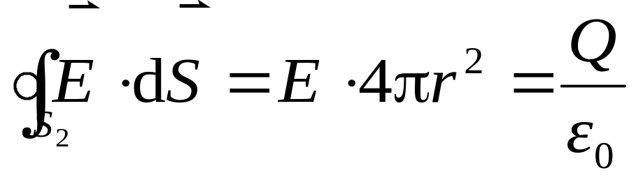

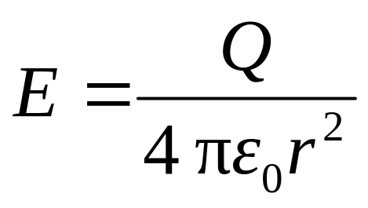
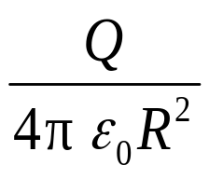

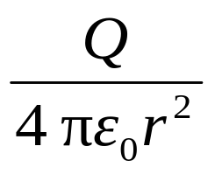





(2)
Q

Slide 20

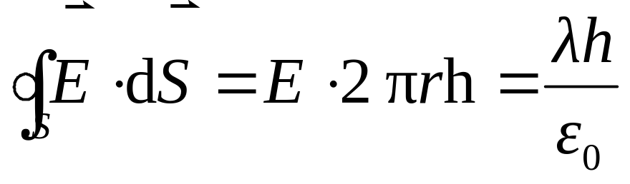



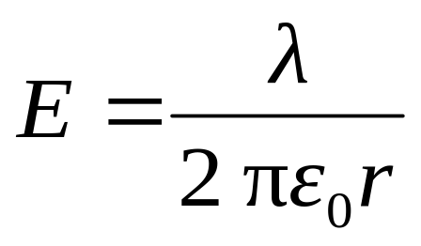
例3 设有一无限长均匀带电直线，单位长度上的电荷，即电荷线密度为λ，求距
直线为r 处的电场强度.
解
对称性分析与高斯面的选取
+
+
+
+
+
+

Slide 21
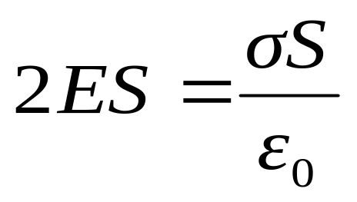

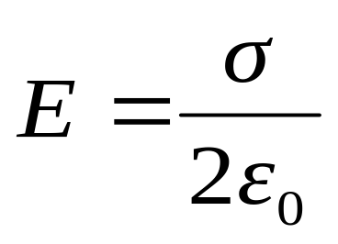

例4 设有一无限大均匀带电平面，电荷面密度为σ ，求距平面为r处某点的电场强度.
对称性分析与高斯面的选取
解
σ

Slide 22






Slide 23





无限大带电平面的电场叠加问题

Slide 24
典型电场的电场线分布图形
♦ 正点电荷与负点电荷的电场线
♦ 一对等量正点电荷的电场线
♦ 一对等量异号点电荷的电场线
♦ 一对不等量异号点电荷的电场线
♦ 带电平行板电容器的电场线
Notes:
点击目录中文字部分，可观看相应电场线
点击右下角2005图标，回到上页

Slide 25
正负点电荷的电场线
+
-
Notes:
点击右下角2005图标，回到典型电场的电场线分布图形的目录页

Slide 26
一对等量正点电荷的电场线
+
+
Notes:
点击右下角2005图标，回到典型电场的电场线分布图形的目录页

Slide 27
一对等量异号点电荷的电场线
-
+
Notes:
点击右下角2005图标，回到典型电场的电场线分布图形的目录页

Slide 28
一对不等量异号点电荷的电场线
2q
-q
Notes:
点击右下角2005图标，回到典型电场的电场线分布图形的目录页

Slide 29

带电平行板电容器的电场线
+ + + + + + + + + + + + +
- - - - - - - - - - - - -
END
Notes:
点击右下角2005图标，回到典型电场的电场线分布图形的目录页

